Slide 1
Kviz o poznatim gradovima
Marija plavšić 8.a, osnovna škola dvor

Slide 2
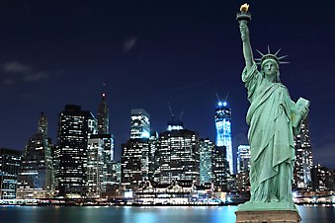
Koji grad je prikazan na slici?
Los angeles
New York
Zagreb
dubai

Slide 3


Slide 4


Slide 5
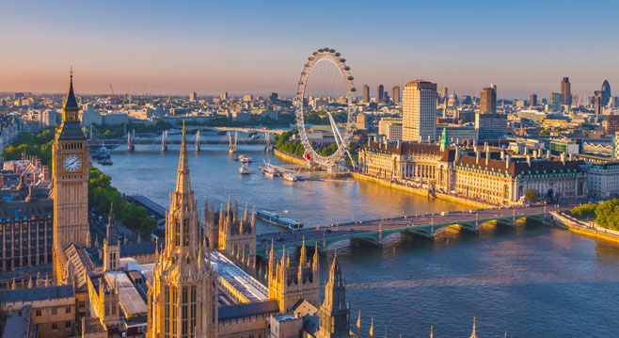
KOja rijeka protječe kroz london?
Volga
Temza
SAVA
niL

Slide 8
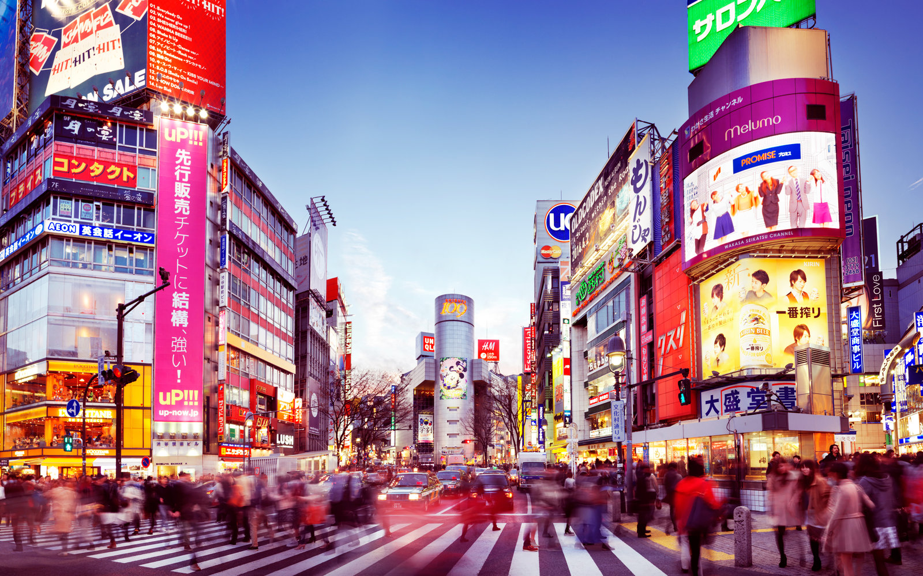
U kojoj državi se nalazi Tokyo?
Kina
Turska
Sad
JApan

Slide 11
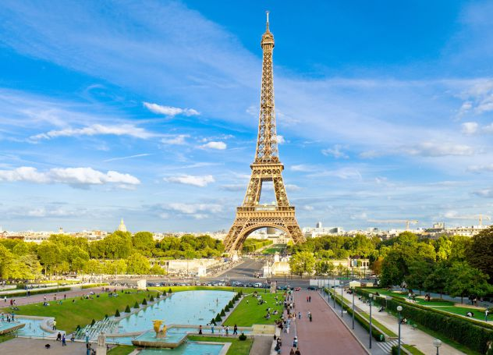
U kojoj se državi nalazi Ajfelov toranj?
Francuska
italija
Njemačka
sad

Slide 14
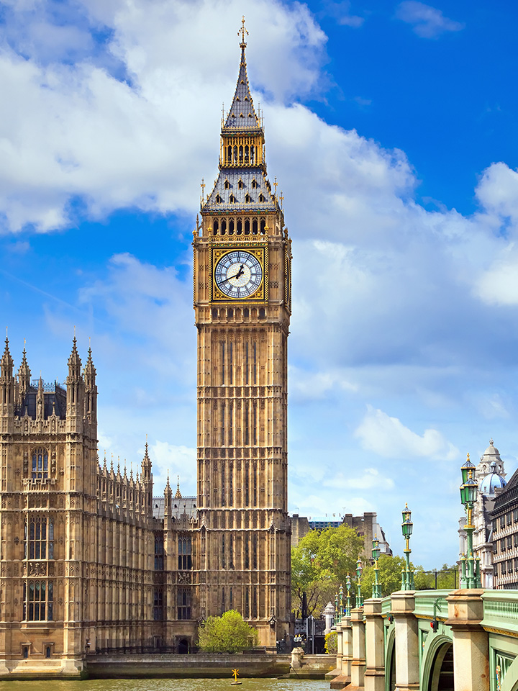
Big ben se nalazi u:
London
New york
Pariz
Los angeles

Slide 17
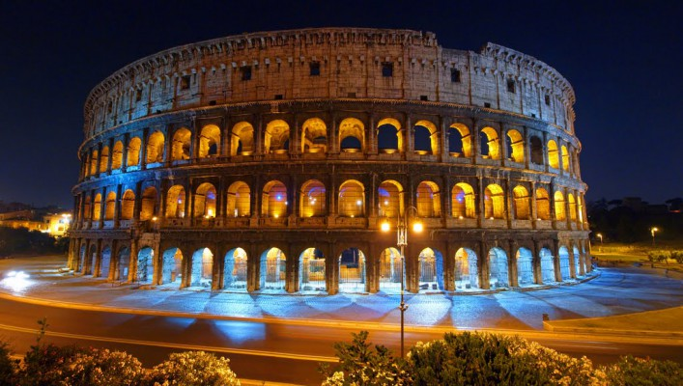
Koji je grad prikazan na slici?
London
san francisco
Rim
berlin

Slide 20
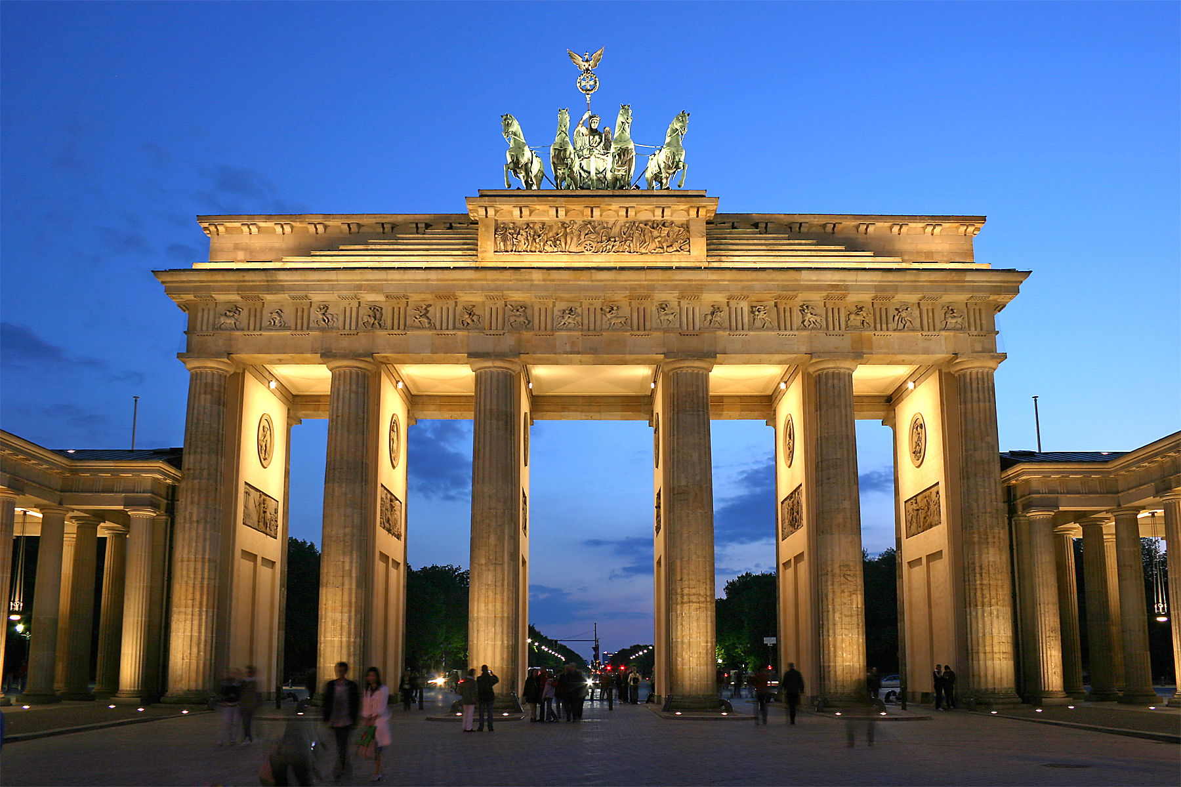
U kojem se gradu nalazi građevina koja je prikazana na slici?
Berlin
London
Los angeles
Zagreb

Slide 23
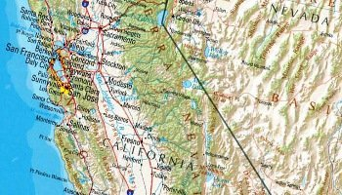
Kako se zove najveći grad u kaliforniji?
San Francisco
Los angeles
Santa ana
New york

Slide 26
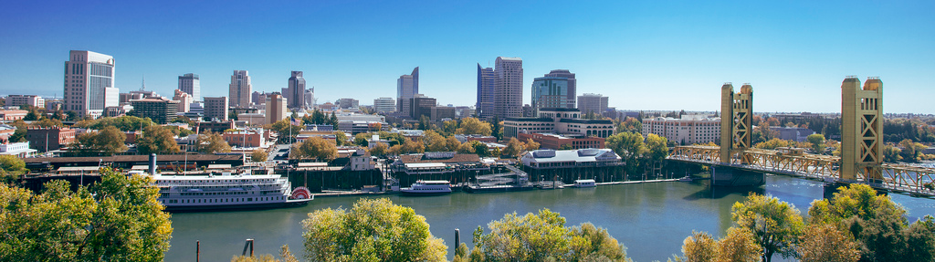
Kako se zove glavni grad kalifornije?
Sacramento
Los angeles
New york
pariz

Slide 29
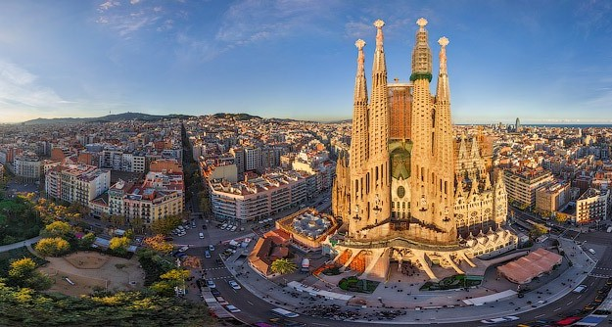
U kojoj se državi nalazi grad barcelona?
Portugal
Španjolska
Njemačka
italija

Slide 32
Kraj!!!

